Slide 1
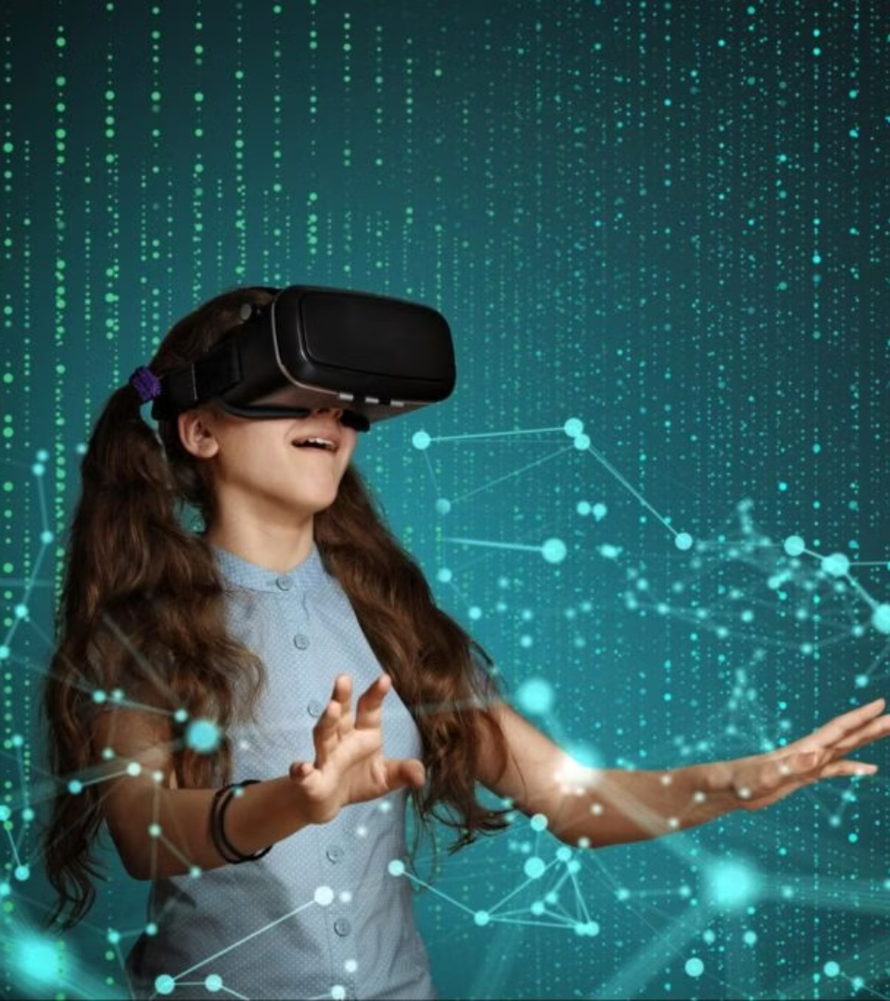
Технологии будущего: виртуальная реальность и робототехника - презентация для классного часа в 9 классе
newUROKI.net
Эта презентация предназначена для познавательного урока по теме "Технологии будущего" для учащихся 9 класса. Во время этого урока мы углубимся в мир виртуальной реальности, робототехники и их взаимодействия. Мы рассмотрим не только определения, но и применение этих технологий в современном мире, а также возможности, которые открывает будущее.
Презентация для классного часа по теме: "Технологии будущего: виртуальная реальность и робототехника"
Новые УРОКИ newUROKI.net
Всё для учителя – всё бесплатно!

Slide 2
newUROKI.net
Введение: Технологии будущего
Добро пожаловать в захватывающий мир технологий будущего! С каждым годом наши возможности удивляют и расширяют горизонты. В этой секции мы кратко познакомимся с основными темами, которые будут рассмотрены в ходе презентации.

Slide 3
newUROKI.net
Виртуальная реальность: Определение и особенности
Определение
Особенности
Виртуальная реальность (VR) - это имитация среды, где пользователь взаимодействует с окружением благодаря компьютерной технологии.
Интенсивный опыт, часто включающий в себя звук и вид, который вносит пользователя в иллюзию присутствия в альтернативной реальности.

Slide 4
newUROKI.net
Виртуальная реальность: Применение в современном мире
1
Медицина
2
Образование
3
Промышленность
Использование VR в лечении фобий, психосоматических расстройств и реабилитации пациентов.
Возможности виртуальных экскурсий и интерактивного обучения в школах и университетах.
Тренинги, моделирование, и визуализация процессов для повышения эффективности производства.

Slide 5
newUROKI.net
Робототехника: Определение и виды роботов
Определение
Виды роботов
Робототехника - это область инженерии, которая занимается созданием и управлением роботами для различных задач.
Индустриальные, социальные, образовательные, медицинские, военные - каждый тип роботов имеет свои особенности и области применения.

Slide 6
newUROKI.net
Робототехника: Сферы применения и перспективы развития
1
Промышленность
Автоматизация производства, увеличение точности и безопасности на производстве.
2
Медицина
Хирургическая робототехника, уход за пациентами и реабилитация.
3
Бытовая
Умные устройства для дома, фермы роботов, домашние ассистенты.

Slide 7
newUROKI.net
Взаимодействие виртуальной реальности и робототехники
Совместное обучение
Телемедицина
Использование VR и роботов для обучения, тренировок и симуляций в реалистичной обстановке.
Удаленные консультации и операции через виртуальные присутствия и роботизированные системы.
Комплексные системы
Интеграция VR и роботов для предоставления новых возможностей в различных областях.

Slide 8
newUROKI.net
Будущее технологий: Профессии и возможности
Инженеры
Разработчики
Ученые
Преподаватели
Создание новых явлений и устройств, которые изменят мир завтрашнего дня.
Программирование новых технологий и возможностей для применения в различных областях.
Исследование и изучение новых принципов, открывающих новые возможности для человечества.
Обучение и воспитание новых поколений, которые будут строить будущее с помощью технологий.

